Slide 1
Проектная деятельность как эффективная форма организации работы с одаренными детьми на уроках русского языка и литературы
Марунич Татьяна Александровна
2015 год

Slide 2
«Не снабжайте детей готовыми формулами, формулы – пустота, обогатите их образами и картинками, на которых видны связующие нити. Успешнее и дальше идёт тот, кто мучительно преодолевает себя и препятствия. Любовь к познанию – вот главное мерило»
Антуан де Сент-Экзюпери

Slide 3
«Филологическое образование - вся деятельность участников образовательного процесса, направленная на овладение языком и приобщение к художественной литературе, в том числе дополнительному образованию и самообразованию вне школы»
(из Концепции школьного
филологического образования)

Slide 4
Метод проектов
Проектная деятельность учащихся
Результат деятельности учащихся в рамках исследовательской деятельности
Интегративное дидактическое средство развития, обучения и воспитания, которое позволяет вырабатывать и развивать УУД

Slide 5
Управленческо-методическое сопровождение
Разработка и внедрение нормативных документов

Slide 6
Управленческо-методическое сопровождение
Профессиональная компетентность педагогов
Курсовая подготовка;
Участники проекта «Школа цифрового века»;
Областные, районные семинары, «мастер-классы», научно-практические конференции;
Информационные ресурсы;

Slide 7
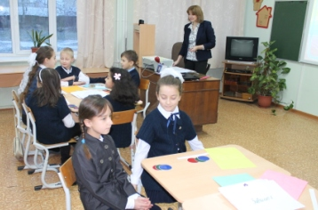
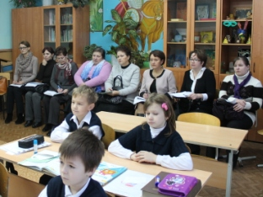
Семинар-практикум
для учителей русского языка и литературы «Проектная и исследовательская деятельность учащихся начальных классов
в практическом применении»
на базе МОУ «Гурьевская СШ
им. С.К. Иванчикова»

Slide 8
Учебно-познавательная компетентность учащихся
Учебно-познавательная компетентность учащихся

Slide 9
УЧЕНИК | УЧИТЕЛЬ
определяет цель деятельности | помогает ему в этом
открывает новые знания | рекомендует источники знаний
экспериментирует | раскрывает возможные формы и методы эксперимента, помогает организовывать познавательно-трудовую деятельность
выбирает | содействует прогнозированию результатов выбора
активен | создает условия для проявления активности
субъект обучения | партнер
несет ответственность за результаты своей деятельности | помогает оценить полученные результаты и выявить способы совершенствования деятельности

Slide 10
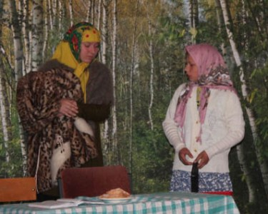
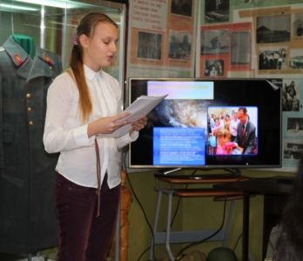
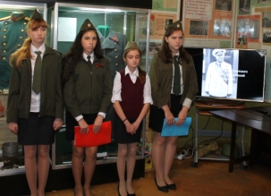
Виды проектов
Индивидуальный
Парный
Групповой

Slide 11
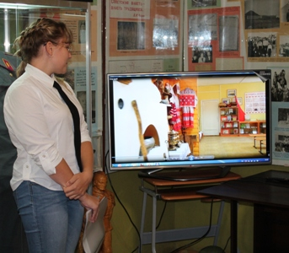
Виды проектов
Мини-проекты
Краткосрочные
Недельные
Годичные

Slide 12
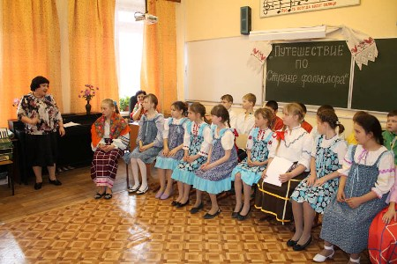
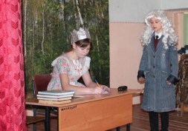
Виды проектов
Творческий – это описание творческой деятельности: газета, альманах, спектакль, игра, праздник; (праздник «Путешествие по стране фольклор», спектакль по сказке С. Маршака «Двенадцать месяцев»);

Slide 13
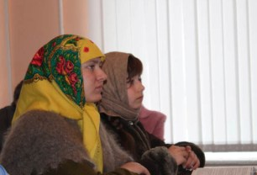
Виды проектов
Ролевые, игровые – литературные персонажи или выдуманные герои, имитирующие социальные или деловые отношения, осложняемые придуманными участниками ситуациями;

Slide 14
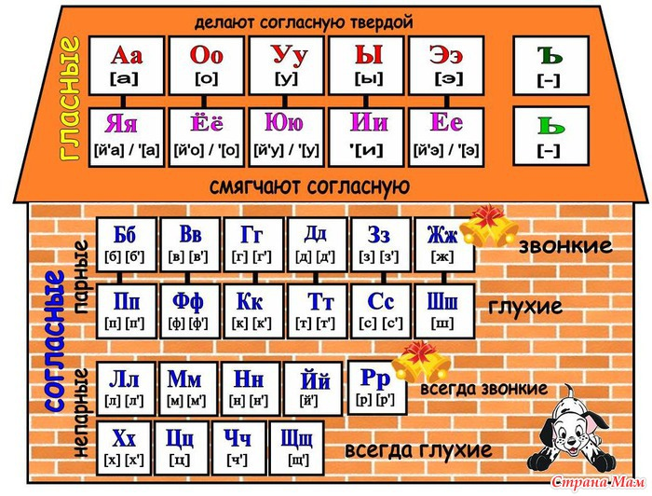
Виды проектов
Практико-ориентированный - используют принцип ориентации на практическое использование знаний, умений и навыков в процессе изучения русского языка, обеспечения активной речевой практики («Раздаточный материал для урока»);

Slide 15
Виды проектов
Исследовательский - обязательно предусматривает эксперимент, данный доклад имеет чёткую структуру: реферат, доклад, научная статья;

Slide 16
Виды проектов
Реферативно-описательный – ориентирован в основном на обработку информации, выявление проблем, не предусматривает экспериментальной проверки;

Slide 17
Примерные варианты тем учебных проектов на уроках русского языка
«Использование односоставных предложений в лирических произведениях А.С. Пушкина»;
«Музей русского слова»;
Общество защиты русского языка;
«Лингвистические кроссворды, чайнворды, ребусы»;
Исторический календарь топонима;
«Азбука вежливости для первоклашек»;
«И мы защитим тебя, русская речь, великое русское слово»(А.А. Ахматова);
«Неологизмы в речи школьников»;
«В начале было слово» и др.

Slide 18
Примерные варианты тем учебных проектов на уроках литературы
Возникновение басни в России;
Рекомендации по составлению домашней библиотеки;
Инсценировка;
Создание сценария праздника;
Выпуск сборника творческих работ;
Слово о писателях;
Устное народное творчество в нашей жизни;
«Время читать Чехова»;
Проект «Литературная викторина»;
«Писатели Тульского края» и другие.

Slide 19
Цели филологического образования
воспитание грамотного, эстетически развитого, заинтересованного читателя, способного к полноценному осмыслению произведений художественной словесности;
развитие ценностно-смысловой сферы личности на основе высоких духовно-нравственных идеалов, воплощенных в отечественной и зарубежной художественной литературе;
целенаправленное и системное приобщение молодого поколения к наследию отечественной и зарубежной классической литературы и лучшим образцам современной литературы.
развивать интеллектуальные и творческие способности, образное и логическое мышление, эмоциональную отзывчивость, эстетический вкус учащихся в процессе взаимодействия с искусством слова;
(из Концепции школьного
филологического образования)

Slide 20
Спасибо за внимание!

